Slide 1
腦筋急轉彎
開始

Slide 2

請問郭是什麼意思?
關我啥事!
郭先生
郭小寶

Slide 3
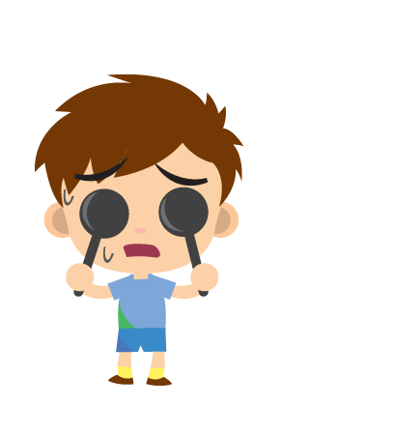
不好意思!你是豬嗎!
在一次

Slide 4
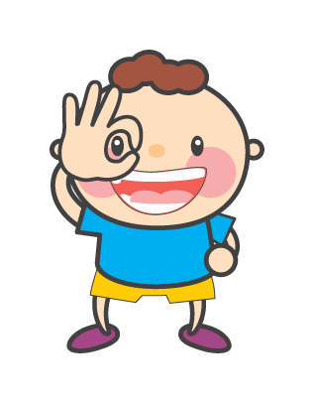
好棒喔!
不要再來!
Buy Buy

